Slide 1
新型コロナは
インフルエンザより
はるかに厄介だ！
厚労省インフルエンザ様疾患発生報告（幼稚園～高校）
2020年1月第4週 39,992名
2021年1月第4週 0名
2022年1月第2週 21名（兵庫県のみ発生）

Slide 2
新型コロナの特徴
発病の3～4日前（無症状期）から感染者の呼気にウイルスが排出される
感染しても最後まで症状の出ない人が多い
空気感染する
⇒したがって、感染が広がりやすい

Slide 3
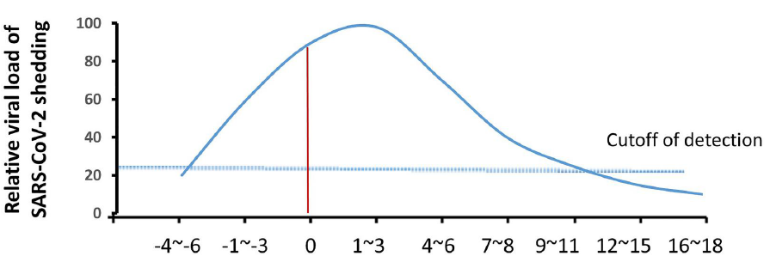
１．発病の数日前からウイルスが排出され周囲の人々に感染する
インフルエンザ
新型コロナ
ウイルス排出量
発病日
発病前後日数
Wu他。2020
Notes:
Wu Z, Harrich D, Li Z, Hu D, Li D. The unique features of SARS-CoV-2 transmission: Comparison with SARS-CoV, MERS-CoV and 2009 H1N1 pandemic influenza virus. Rev Med Virol. 2020 Sep 18:e2171

Slide 4
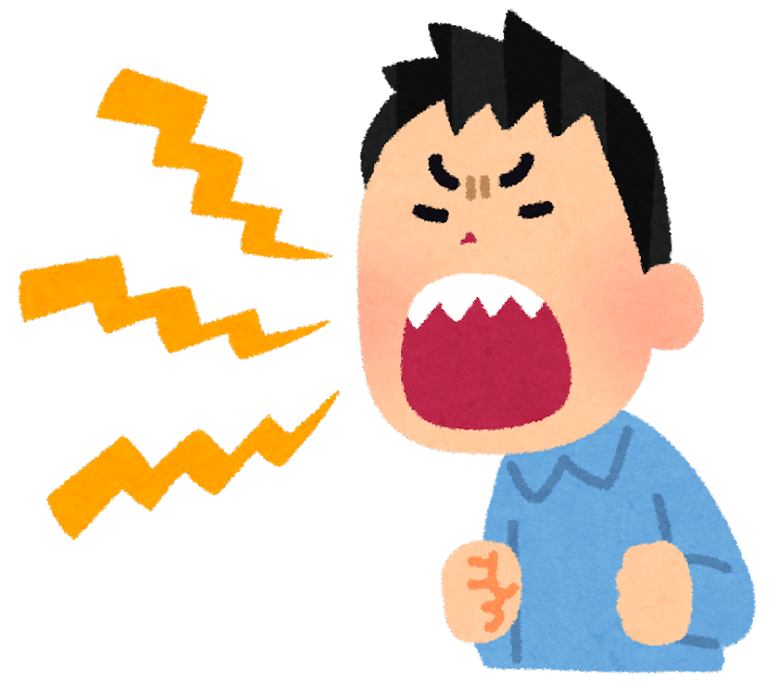
おだやかな呼吸、歌、大声で
ウイルスが飛び出す

Slide 5
2．感染者の3分の1は
最後まで無症状
最後まで無症状
初診時から症状あり
初診時無症状
→その後症状出現
Oran他 2021
Notes:
Oran DP（Scripps Research Translational Institute, Scripps Research, La Jolla, California）, Topol EJ. Prevalence of Asymptomatic SARS-CoV-2 Infection: A Narrative Review [published online ahead of print, 2020 Jun 3]. Ann Intern Med. 2020;M20-3012. doi:10.7326/M20-3012

Slide 6
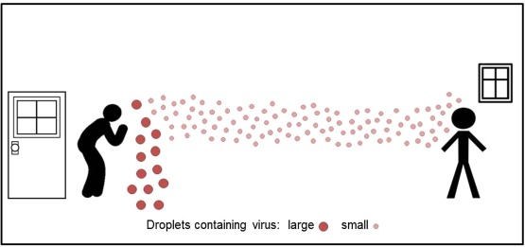
３．新型コロナは、飛沫を浴びなくとも、
空気でも感染
する
● エアロゾル
● 飛沫

Slide 7
空気感染の証拠
数メートル以上離れてはいるが、無症状感染者と同じ屋内にいた人々が感染している
屋内の大人数イベントで、遠く離れた参加者に感染が発生した
感染防止対策が厳格な病棟内でも院内感染が起きている
直接接触がなくても、換気ダクトを通じて感染した事例が複数報告されている

Slide 8
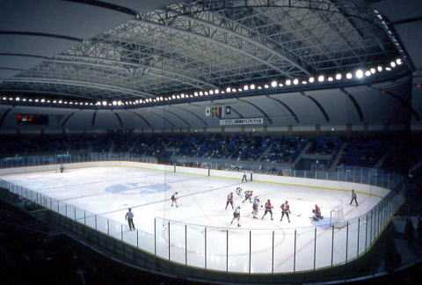
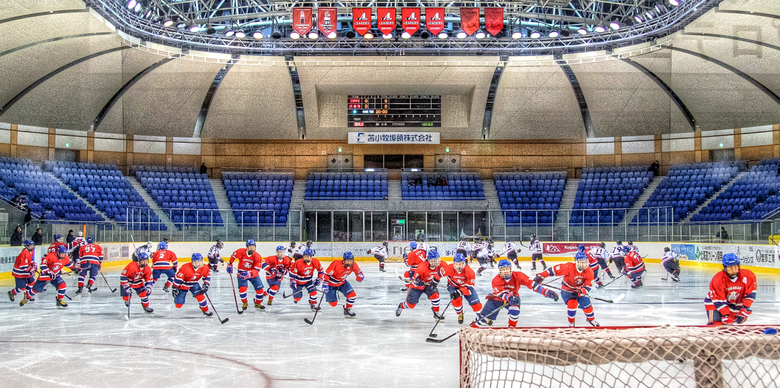
暖
冷

Slide 9
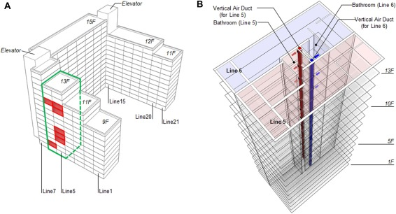
エアダクト感染
高層マンションで2～11階の住民に感染が広がった
エアダクト
バスルーム
エレベータ
赤：感染者
Hwang SE,et al. Possible Aerosol Transmission of COVID-19 Associated with an Outbreak in an Apartment in Seoul, South Korea, 2020. Int J Infect Dis. 2020 Dec 17
Notes:
Hwang SE（Department of Family Medicine, Seoul Metropolitan Government-Seoul National University Boramae Medical Center, Seoul）,et al. Possible Aerosol Transmission of COVID-19 Associated with an Outbreak in an Apartment in Seoul, South Korea, 2020. Int J Infect Dis. 2020 Dec 17:S1201-9712(20)32558-3. doi: 10.1016/j.ijid.2020.12.035. Epub ahead of print. PMID: 33346125.

